Slide 1
Wochensbericht

Slide 2
1. Modellerklären
Dieses Modell besteht aus 1 Synchrongenerator und 14
0 - 2 s: SG versorgen das Netz mit Energie (Modus 0).
2 s: SG wechselt vom Blackstart-Betriebsmodus in den Normalbetriebsmodus
(Modus 2)
3s: Grid-Forming Conventer synchronisiert mit der Netzfrequenz
5s: Grid-Forming Conventers wechseln in den Normalbetriebsmodus
12s: Last HV mit dem Netz verbunden

Slide 3
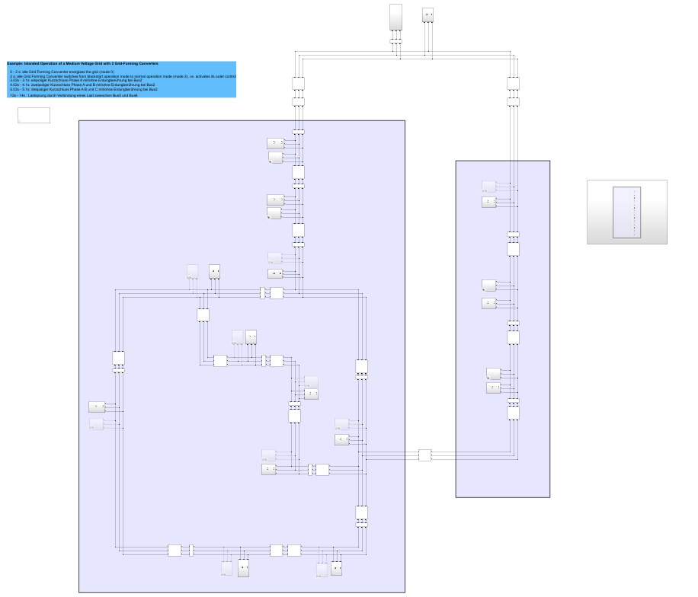
1. Bemerkung
Modell besteht aus 1 SG
Und 14 grid-Forming Conventer

Slide 4
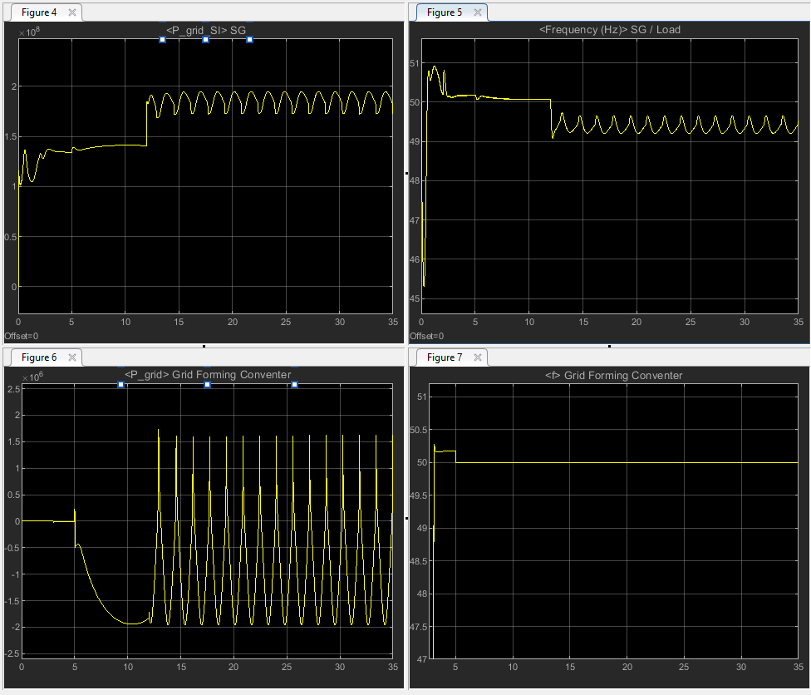
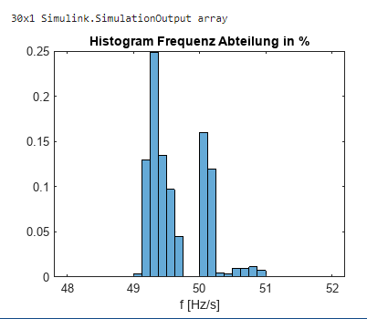
1. Bemerkung

Slide 5
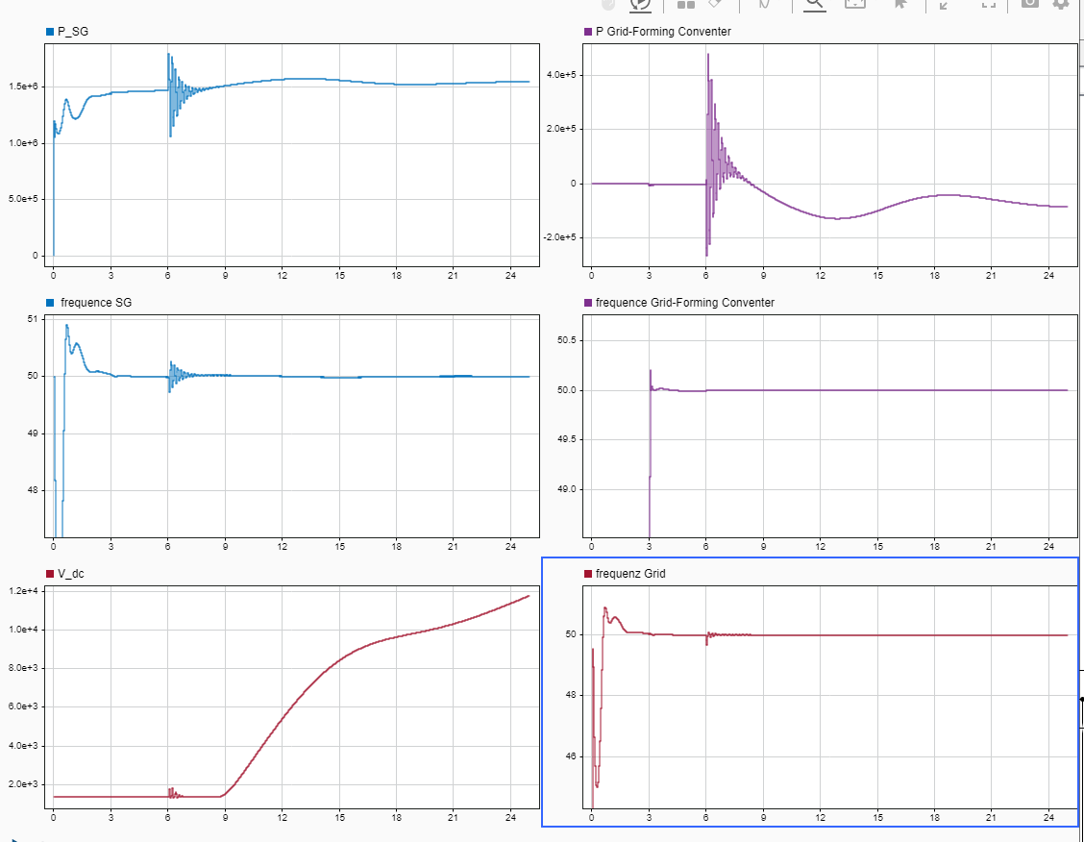
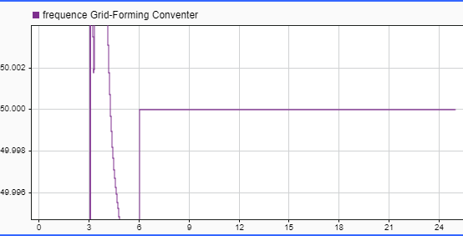
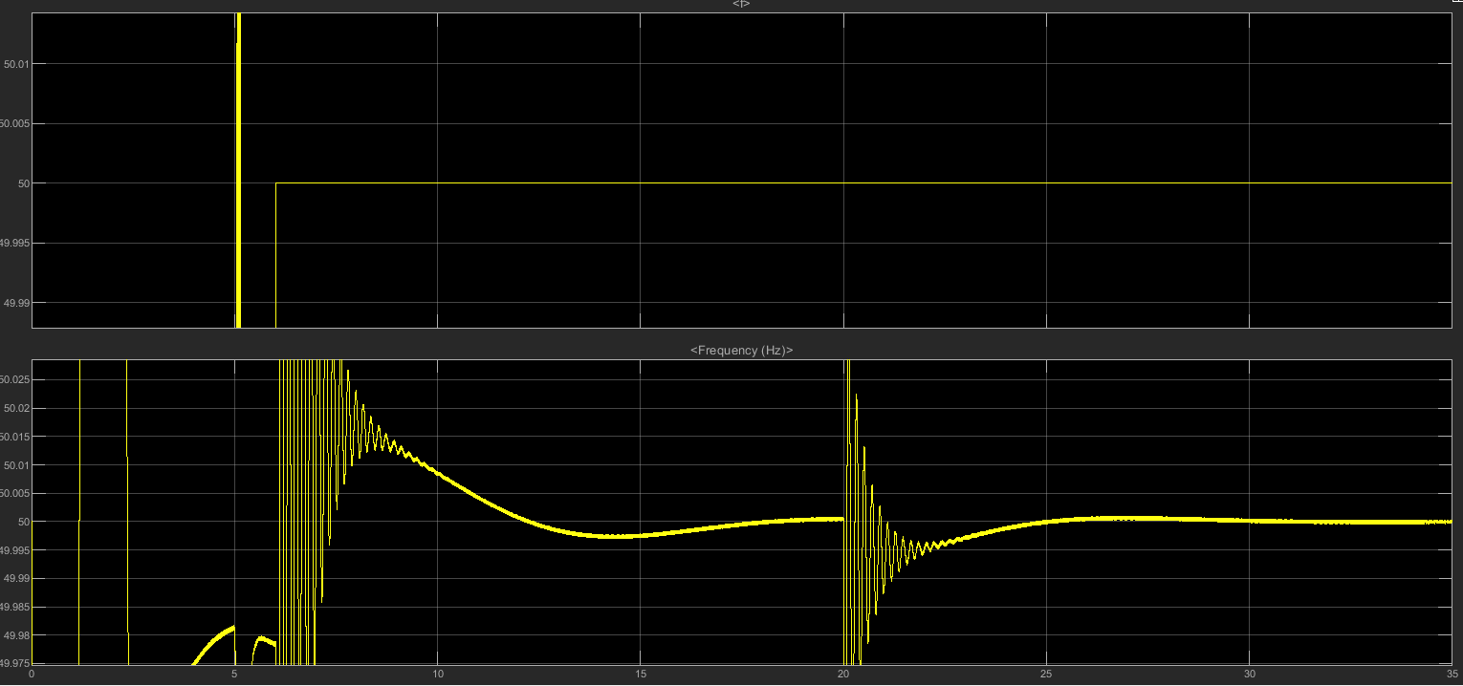
1. Bemerkung

Slide 6
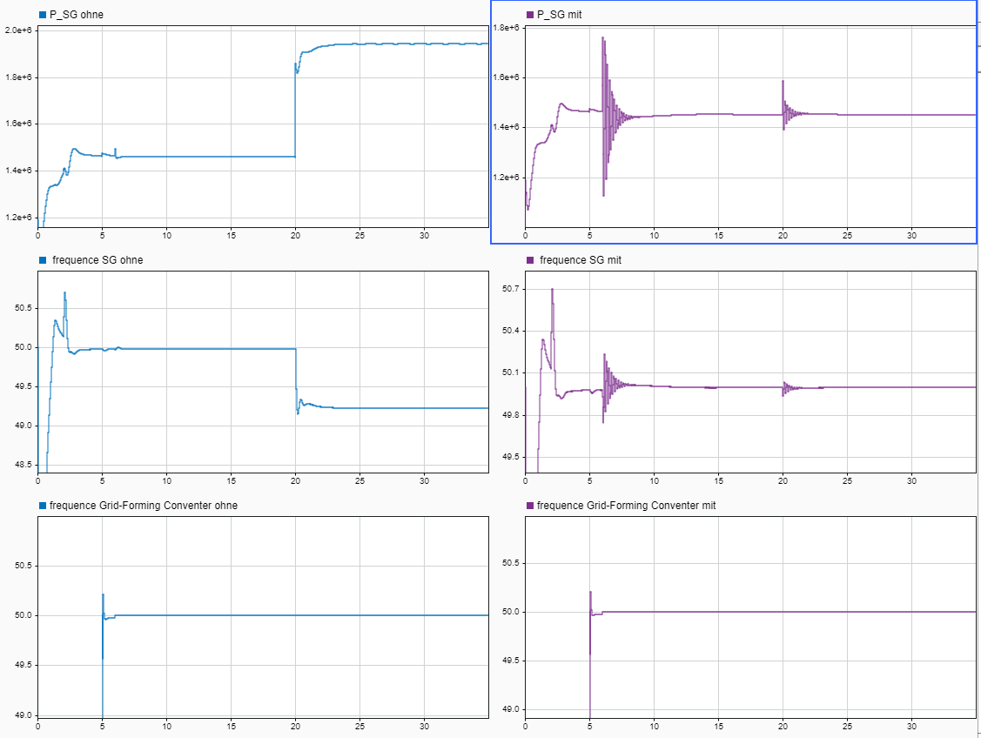
1. Bemerkung

Slide 7
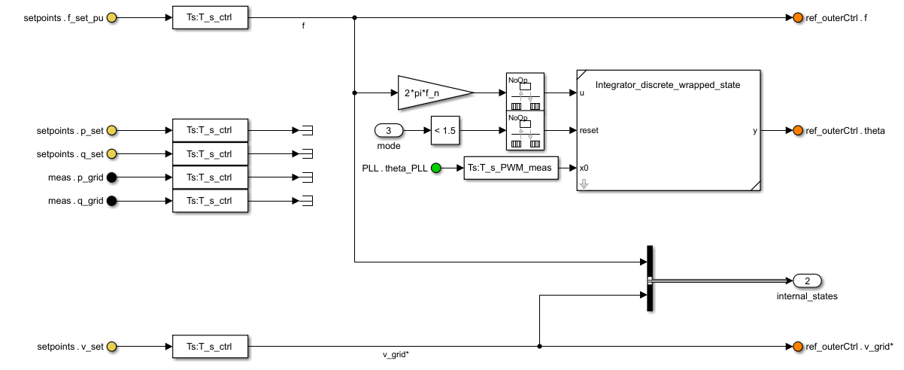
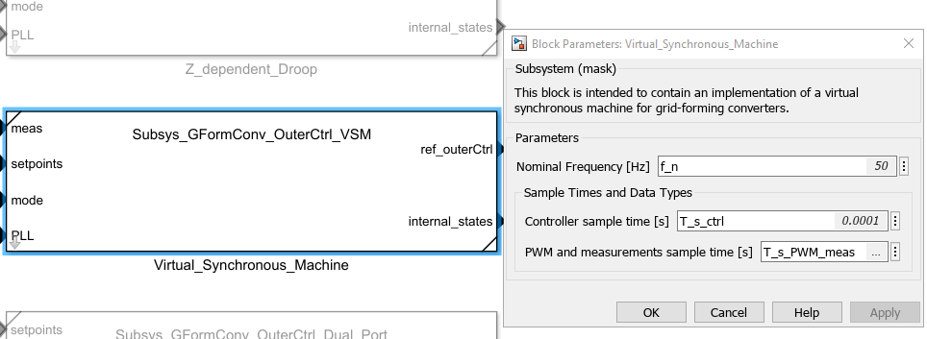
Fragen

Slide 8
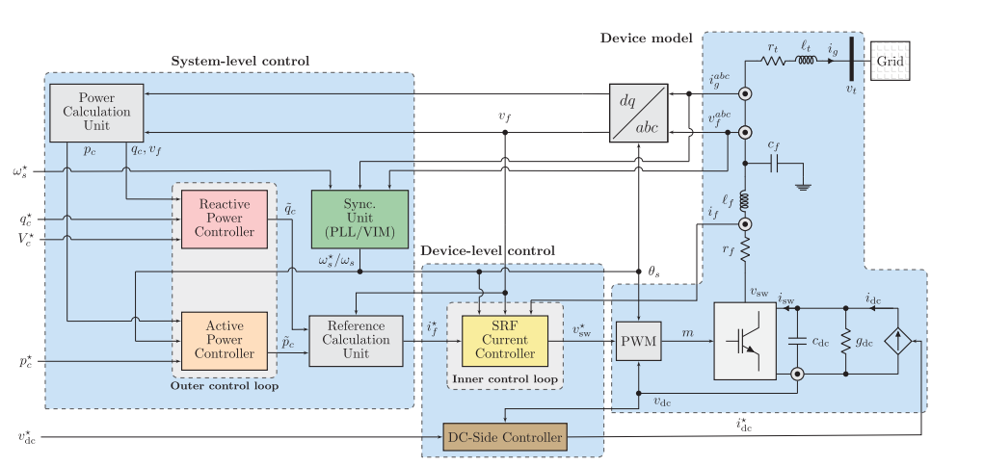
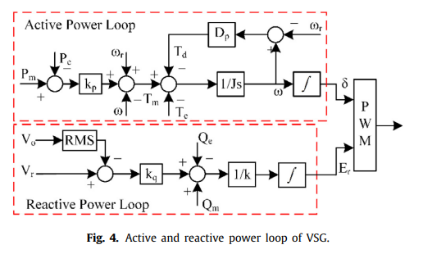
Fragen

